Slide 1
ZEUS/JUPITER

Slide 2
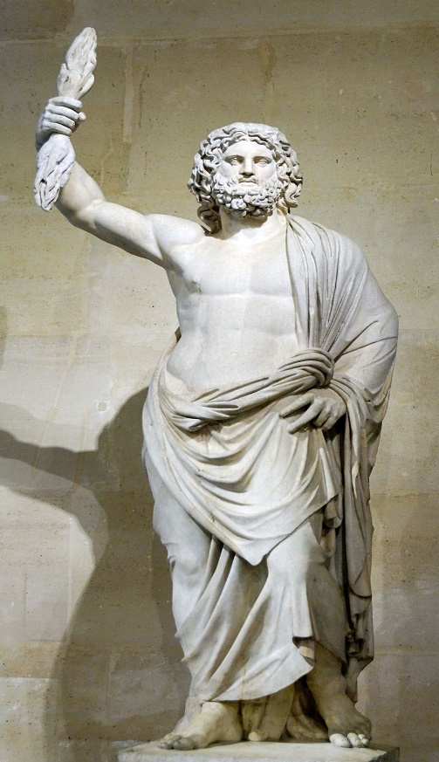
Osnovni podaci:
-PODRUČJE VLASTI: nebo i munje/gromovi + vrhovni bog svih bogova s Olimpa
-u rimskoj mitologiji mu je pandan Jupiter
-IZGLED: sijedi bradati starac, žezlo i munje u rukama; sjedi na prijestolju
-ŽIVOTINJE: orao, bik
-BILJKA: hrast

Slide 3
Supruge/ljubavnice…samo dio☺
-prva supruga METIDA – mudra i proračunata
-proročanstvo je reklo da će roditi moćnu djecu, pa ju je Zeus pretvorio u muhu i progutao
-već je zanijela – Atena – pa joj je počela raditi kacigu i oklop
-stvarala je veliku buku i mučila Zeusa
-rastvorili mu glavu i izašla je Atena u punoj ratnoj opremi – najdraža kći

Slide 4
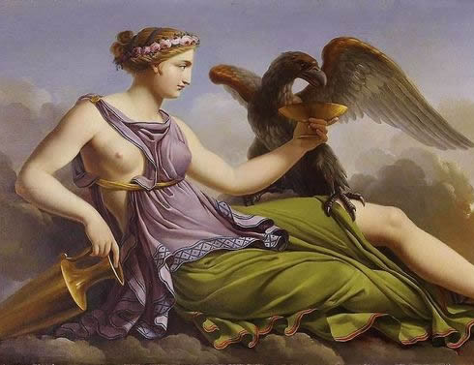
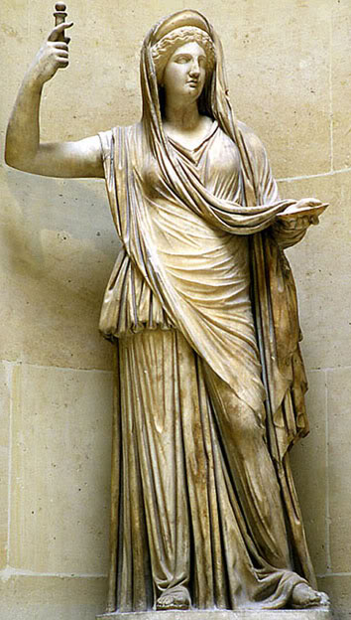
Vrčonoša, nudi ambroziju i nektar, simboli su joj orao, vrč, bršljan i zadužena je za izvor mladosti
HERA/JUNONA – dugo ju je neuspješno zavodio
-preobrazio se u ranjenu pticu
-privila ga na grudi, preobrazio se u stvarni lik i „iskoristio” je
-udala se za njega da sakrije sramotu
-djeca:Ares, Heba (božica mladosti=rim.Juventus),Hefest, Erida (nesloga)

Slide 5
THEMIS – žena, božica pravde, savjetnica ( 3 Hore/sati i 3 Moire/sudbine)
EUROPA – pretvorba u bika;sin Minoj
IJA – pretvorila nju Hera u kravu
ALKMENA – pretvorio se u njezina supruga; Herkul
SEMELA – sin bog Dioniz
DANAJA – zlatna kiša; sin Perzej
LEDA – pretvorba u labuda; kći Helena

Slide 6
HERA/JUNONA

Slide 7
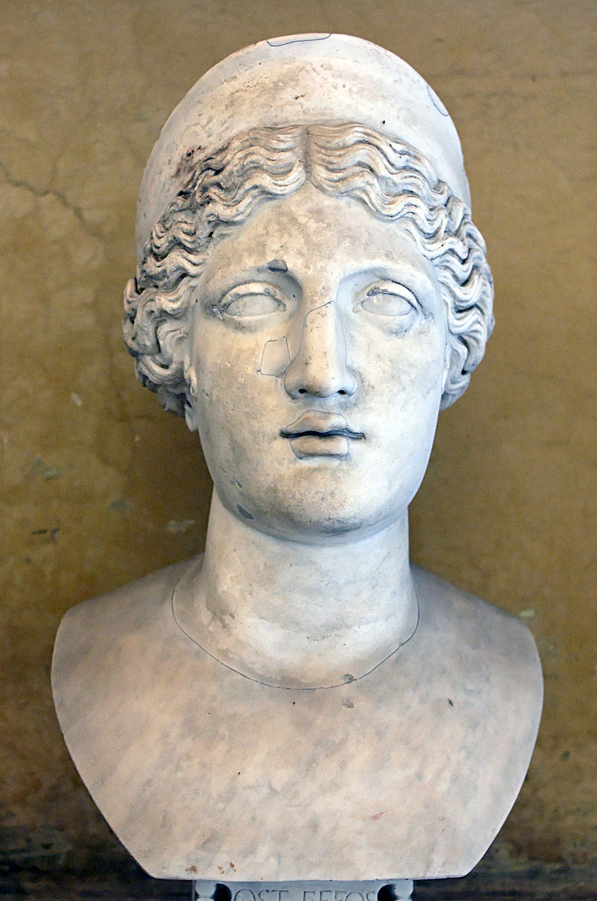
Osnovni podaci:
-PODRUČJE VLASTI: brak, porod
-u rimskoj mitologiji joj je pandan Junona
-IZGLED: lijepa žena, na glavi kruna (polos), uzvišenog držanja
-ŽIVOTINJE: paun, ptica kukavica
-BILJKA: nar (simbol plodne krvi, ali i smrti)

Slide 8
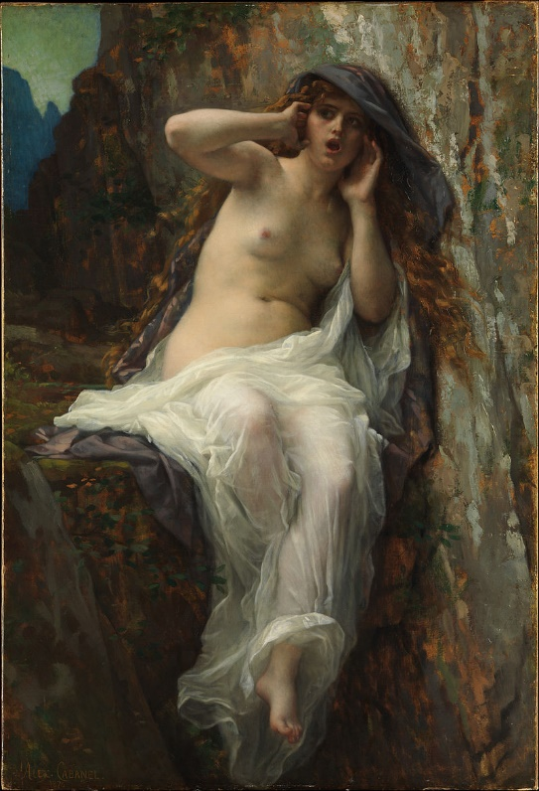
Zanimljiv mit - Echo
prema Ovidijevim Metamorfozama, jedna nimfa – Echo – imala je zadatak (Zeus!!)
pratila ju je posvuda da joj odvuče pažnju od Zeusovih pustolovina
kad je Hera otkrila prevaru, natjerala ju je da ponavlja samo riječi koji su drugi izgovorili

Slide 9
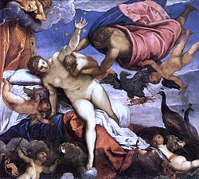
MLIJEČNA STAZA - porijeklo
jednom je Zeus prevario Heru da podoji malog Herkula/Herakla
kad je otkrila prevaru, makla ga je, a dio mlijeka razlio se po nebu
Jacopo Tintoretto

Slide 10
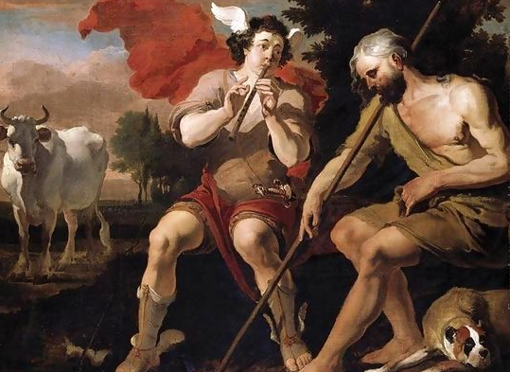
Ija, Hera, Argos, paun
-Zeus se zaljubio u Iju, Herinu svećenicu
-Hera ju je pretvorila u kravu – čuvao ju je Argos
-imao tijelo sa stotinu očiju
-Zeus tražio od Hermesa da Iju spasi – uspavao ga i ubio
-Hera mu još prije uzvadila oči i u njegov spomen stavila ih na paunov rep

